Slide 1
Системный анализ процессов химической технологии
Расчет химико-технологической системы переменной структуры
Чузлов Вячеслав Алексеевич
к.т.н., доцент ОХИ ИШПР

Slide 2

Задача
2
Рассчитать химико-технологическую систему (определить составы и свойства всех потоков):

Slide 3
ОБЪЕКТНО-ОРИЕНТИРОВАННОЕ ПРОГРАММИРОВАНИЕ (ООП)
ООП – парадигма программирования, основанная на представлении программы в виде совокупности объектов, каждый из которых является экземпляром определенного класса, а классы образуют иерархию наследования.
Классы и объекты - это два основных аспекта объектно-ориентированного программирования. Класс создаёт новый тип, а объекты являются экземплярами класса.
Объекты могут хранить данные в обычных переменных, которые принадлежат объекту. Переменные, принадлежащие объекту или классу, называют полями. Объекты могут также обладать функционалом, т.е. иметь функции, принадлежащие классу. Такие функции принято называть методами класса. Всё вместе (поля и методы) принято называть атрибутами класса.
Поля бывают двух типов: они могут принадлежать каждому отдельному экземпляру объекта класса или всему классу. Они называются переменными экземпляра и переменными класса соответственно.

Slide 4
КЛАССЫ
Класс – это способ описания сущности, определяющий состояние и поведение, зависящее от этого состояния, а также правила для взаимодействия с данной сущностью (контракт).
Пример простого класса. Класс будет отображать сущность – человека. Атрибутами будут являться имя и возраст человека. Методами класса будет «поздороваться».
type Person = class name: string; age: integer; constructor(name: string; age: integer); begin self.name := name; self.age := age; end; procedure say_hello(); begin Println($'Hello, my name is {self.name}!'); end; end;

Slide 5
ОБЪЕКТЫ
Объект (экземпляр) – это отдельный представитель класса, имеющий конкретное состояние и поведение, полностью определяемое классом.
Объект имеет конкретные значения атрибутов и методы, работающие с этими значениями на основе правил, заданных в классе. В приведенном примере, если класс – это некоторый абстрактный человек из «мира идей», то объект – это конкретный человек, например, Ваш сосед.
begin var petr := new Person('Petr', 25); petr.age.Println; petr.name.Println; petr.say_hello end.
25 Petr Hello, my name is Petr!

Slide 6
ПЕРЕМЕННЫЕ КЛАССА И ОБЪЕКТА
Поля можно воспринимать как обычные переменные, заключённые в пространствах имён классов и объектов. Их имена действительны только в контексте (пространстве имен) этих классов или объектов.
Переменные класса разделяемы – доступ к ним могут получать все экземпляры этого класса. Переменная класса существует только одна, поэтому когда любой из объектов изменяет переменную класса, это изменение отразится и во всех остальных экземплярах класса.
Переменные объекта принадлежат каждому отдельному экземпляру класса. В этом случае у каждого объекта есть своя собственная копия поля, т.е. не разделяемая с другими такими же полями в других экземплярах. Доступ к полям объекта осуществляется через переменную self.

Slide 7
ПЕРЕМЕННЫЕ КЛАССА И ОБЪЕКТА
type Robot = class static population := 0; name: string; constructor(name: string); begin self.name := name; println($'**Инициализация {self.name}**'); population += 1 end; procedure say_hello(); begin Println($'Приветствую! Мои хозяева называют меня {self.name}.'); end; static procedure how_many(); begin println($'У нас {population} роботов!') end; end;
begin var droid1 := new Robot('R2-D2'); droid1.say_hello; Robot.how_many; var droid2 := new Robot('C-3PO'); droid2.say_hello; Robot.how_many end.
**Инициализация R2-D2** Приветствую! Мои хозяева называют меня R2-D2. У нас 1 роботов! **Инициализация C-3PO** Приветствую! Мои хозяева называют меня C-3PO. У нас 2 роботов!

Slide 8
Описание класса Flow
Поля | Описание
mass_flow_rate: real | Массовый расход, кг / ч
mole_flow_rate: real | Мольный расход, кмоль / ч
volume_flow_rate: real | Объемный расход, м³ / ч
mass_fractions: array of real | Массовые доли
mole_fractions: array of real | Мольные доли
volume_fractions: array of real | Объемные доли
temperature: real | Температура потока, К
density: real | Плотность потока, г / см³
molar_mass: real | Средняя молекулярная масса потока, г /моль
heat_capacity: real | Массовая теплоемкость, кДж / кг

Slide 9
Описание класса Flow
Методы | Описание
constructor (mass_flow_rate: real; mass_fractions: array of real; temperature: real) | Создает новый экземпляр класса Flow, заполняя все поля.

Slide 10
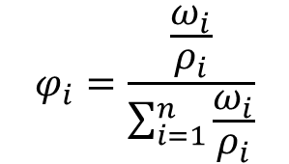
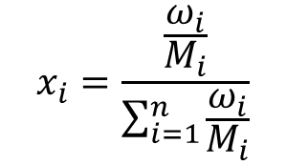
Функции для пересчета составов
Пересчет массовых долей в объемные:
$$φ_{i}=\frac{\frac{ω_{i}}{ρ_{i}}}{\sum_{i=1}^{n}{\frac{ω_{i}}{ρ_{i}}}}$$
где $φ_{i}$ - объемная доля i-го компонента; $ω_{i}$ - массовая доля i-го компонента; $ρ_{i}$ - плотность i-го компонента, n – количество компонентов.
Пересчет массовых долей в мольные:
$$x_{i}=\frac{\frac{ω_{i}}{M_{i}}}{\sum_{i=1}^{n}{\frac{ω_{i}}{M_{i}}}}$$
где $x_{i}$- мольная доля i-го компонента; $ω_{i}$ - массовая доля i-го компонента; $M_{i}$- молярная масса i-го компонента, n – количество компонентов.

Slide 11
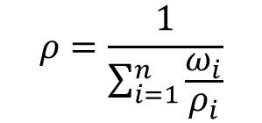
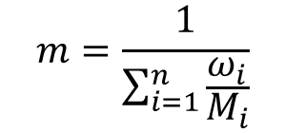
Функции для расчета плотности и средней молекулярной массы потока
Расчет плотности потока:
$$ρ=\frac{1}{\sum_{i=1}^{n}{\frac{ω_{i}}{ρ_{i}}}}$$
где $ρ$– плотность потока; $ω_{i}$ - массовая доля i-го компонента; $ρ_{i}$ - плотность i-го компонента, n – количество компонентов.
Расчет средней молекулярной массы потока:
$$m=\frac{1}{\sum_{i=1}^{n}{\frac{ω_{i}}{M_{i}}}}$$
где $m$ – средняя молекулярная масса потока; $ω_{i}$ - массовая доля i-го компонента; $M_{i}$- молярная масса i-го компонента, n – количество компонентов.

Slide 12
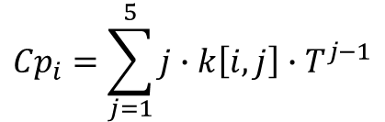
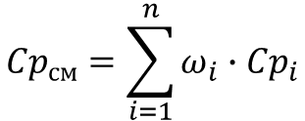
Функции для расчета теплоемкости потока
Расчет теплоемкости потока в зависимости от состава потока и температуры среды осуществляется следующим образом:
определяется теплоемкость компонентов потока при температуре среды:
$${Cp}_{i}=\sum_{j=1}^{5}{j∙k\left[i, j\right]∙T^{j−1}}$$
где ${Cp}_{i}$ - теплоемкость i-го компонента, кДж / кг; $k\left[i, j\right]$ - коэффициенты аппроксимации температурной зависимости энтальпии для i-го компонента; $T$ – температура потока, К;
определяется общая теплоемкость потока:
$${Cp}_{см}=\sum_{i=1}^{n}{ω_{i}∙{Cp}_{i}}$$
где $ω_{i}$ – массовая доля i-го компонента в потоке, $n$ – количество компонентов в потоке.

Slide 13
Описание класса Mixer
Атрибуты | Описание
function calculate(flows: array of Flow): Flow; | Функция для расчета смешения потоков принимает массив объектов класса Flow, возвращает объект класса Flow.

Slide 14
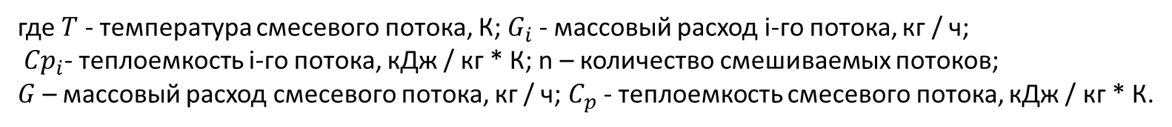
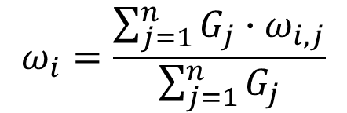
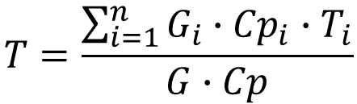
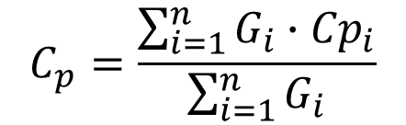
Материальный и тепловой балансы смешения
Состав смесевого потока (в массовых долях) можно найти следующим образом:
$$ω_{i}=\frac{\sum_{j=1}^{n}{G_{j}∙ω_{i, j}}}{\sum_{j=1}^{n}{G_{j}}}$$
где $ω_{i}$ - массовая доля i-го компонента; $G_{j}$ - массовый расход j-го потока, кг / ч; $ω_{i, j}$ - массовая доля i-го компонента в j-м потоке; n – количество смешиваемых потоков.
Теплоемкость смесевого потока можно найти:
$$C_{p}=\frac{\sum_{i=1}^{n}{G_{i}∙{Cp}_{i}}}{\sum_{i=1}^{n}{G_{i}}}$$
где $C_{p}$- теплоемкость смесевого потока, кДж / кг * К; $G_{i}$- массовый расход i-го потока, кг / ч;
${ Cp}_{i}$- теплоемкость i-го потока, кДж / кг * К; n – количество смешиваемых потоков.
Температура смесевого потока определяется следующим образом:
$$T=\frac{\sum_{i=1}^{n}{G_{i}∙{Cp}_{i}∙T_{i}}}{G∙Cp}$$
где $T$ - температура смесевого потока, К; $G_{i}$- массовый расход i-го потока, кг / ч;
${ Cp}_{i}$- теплоемкость i-го потока, кДж / кг * К; n – количество смешиваемых потоков;
$G$ – массовый расход смесевого потока, кг / ч; $C_{p}$- теплоемкость смесевого потока, кДж / кг * К.

Slide 15
Описание класса HeatExchanger
В нашем случае рассматривается теплообменник типа «труба в трубе».
Атрибуты | Описание
d_in := 0.2; | Диаметр внутренней трубы, м
d_out := 0.5; | Диаметр внешней трубы, м
length := 3.0; | Длина трубы, м
k := 4900; | Коэффициент теплопередачи
function calculate(hot, cold: Flow; h: real := 0.01): sequence of Flow; | Метод для расчета теплообменного аппарата. Принимает два объекта класса Flow – холодного и горячего потоков и возвращает последовательность из двух объектов класса Flow - горячего и холодного теплоносителей.

Slide 16
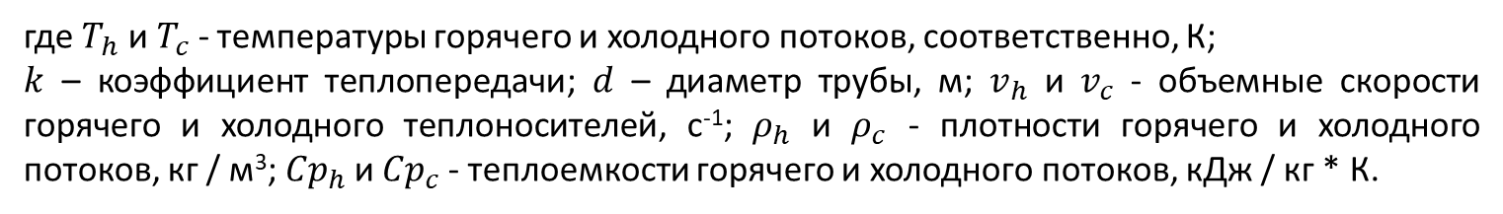
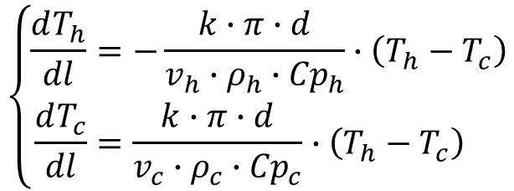
Описание класса HeatExchanger
В стационарном режиме теплообменного аппарата уравнения теплового баланса примут следующий вид:
$$\left\{\begin{aligned}\frac{dT_{h}}{dl}=−\frac{k∙π∙d}{v_{h}∙ρ_{h}∙{Cp}_{h}}∙\left(T_{h}−T_{c}\right) \\ \frac{dT_{c}}{dl}=\frac{k∙π∙d}{v_{c}∙ρ_{c}∙{Cp}_{c}}∙\left(T_{h}−T_{c}\right) \end{aligned}\right.$$
где $T_{h}$ и $T_{c}$ - температуры горячего и холодного потоков, соответственно, К;
$k$ – коэффициент теплопередачи; $d$ – диаметр трубы, м; $v_{h}$ и $v_{c}$ - объемные скорости горячего и холодного теплоносителей, с⁻¹; $ρ_{h}$ и $ρ_{c}$ - плотности горячего и холодного потоков, кг / м³; ${Cp}_{h}$ и ${Cp}_{c}$ - теплоемкости горячего и холодного потоков, кДж / кг * К.
С целью упрощения выберем метод Эйлера для решения данной системы дифференциальных уравнений.

Slide 17
Описание класса Splitter
Атрибуты | Описание
ratio: array of real; | Соотношение, в котором нужно разделить исходный поток.
constructor(ratio: array of real); | Специальный метод для создания экземпляров класса Splitter. Принимает аргумент ratio.
function calculate(flow_: Flow): array of Flow; | Метод класса Splitter для расчета разделения потока на несколько отдельных потоков. Принимает один параметр – объект класса Flow, который будет разделен на несколько потоков в соответствии со значениями поля ratio. Возвращает массив объектов класса Flow.

Slide 18



КОНТАКТНАЯ ИНФОРМАЦИЯ
ЧУЗЛОВ ВЯЧЕСЛАВ АЛЕКСЕЕВИЧ
к.т.н., доцент ОХИ ИШПР
Учебный корпус №2, ауд. 136
+7-962-782-66-15
chuva@tpu.ru

